Slide 1

Региональный проект
«Учитель будущего» Национального проекта «Образование» как ресурс профессионального роста педагога сельской школы
Уланова Галина Александровна,
проректор
Ярославль
27 марта 2020 г.

Slide 2


Национальный проект «Образование»
Сроки реализации: 01.01.2019 – 31.12.2024
ЦЕЛИ:
Обеспечение глобальной конкурентоспособности российского образования, вхождение Российской Федерации в число 10 ведущих стран мира по качеству общего образования
Воспитание гармонично развитой и социально ответственной личности на основе духовно-нравственных ценностей народов Российской Федерации, исторических и национально-культурных традиций
ФЕДЕРАЛЬНЫЕ ПОДПРОЕКТЫ, ВХОДЯЩИЕ В НАЦИОНАЛЬНЫЙ ПРОЕКТ:
Современная школа
Успех каждого ребенка
Поддержка семей, имеющих детей
Цифровая образовательная среда
Учитель будущего
Молодые профессионалы
(Повышение конкурентоспособности
профессионального образования)
Новые возможности для каждого
Социальная активность
Социальные лифты для каждого
Экспорт образования

Slide 3

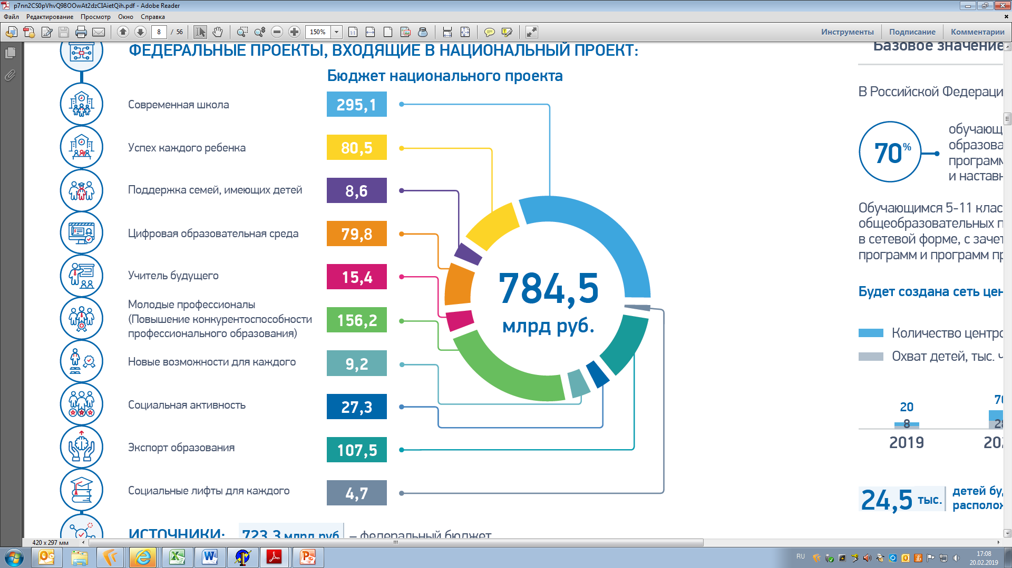
Новые проекты ИРО
ИРО – оператор Региональных проектов НП «Образование»
Учитель будущего
Современная школа
Успех каждого ребенка
Цифровая образовательная среда

Slide 4
Новые условия для системы ДПО
«Y» должны научить «Z»
Темпоральные условия жизни
Изменение технологий взаимоотношения
Вызовы рынка труда
Запрос на индивидуализацию
Увеличение количества поставщиков образовательных услуг
Социальное неравенство
Дефицит кадров
Цифровизация

Slide 5

Цель и показатели РП «Учитель будущего»
Цель: обеспечение вхождения Российской Федерации в число 10 ведущих стран мира по качеству общего образования к 2024 году путем внедрения национальной системы профессионального роста педагогических работников, охватывающей не менее 50 процентов учителей общеобразовательных организаций
Доля учителей общеобразовательных организаций, вовлеченных в национальную систему профессионального роста педагогических работников – 50% к 2024 г. (в 2020 году – 5%),
Доля субъектов Российской Федерации, обеспечивших деятельность центров непрерывного повышения профессионального мастерства педагогических работников и центров оценки профессионального мастерства и квалификаций педагогов – 1,18% к 2024 г.,
Доля педагогических работников, прошедших добровольную независимую оценку квалификации – 10% к 2024 г. (в 2021 году – 1%)

Slide 6

Результаты регионального проекта
Обеспечена возможность непрерывного повышения квалификации, в том числе с использованием современных цифровых технологий: к 2024 году – 50% (в 2020 году – 5%),
Внедрена система аттестации руководителей общеобразовательных организаций к 2021 году,
Обеспечено осуществление различных форм поддержки и сопровождения учителей в возрасте до 35 лет в первые три года работы

Slide 7
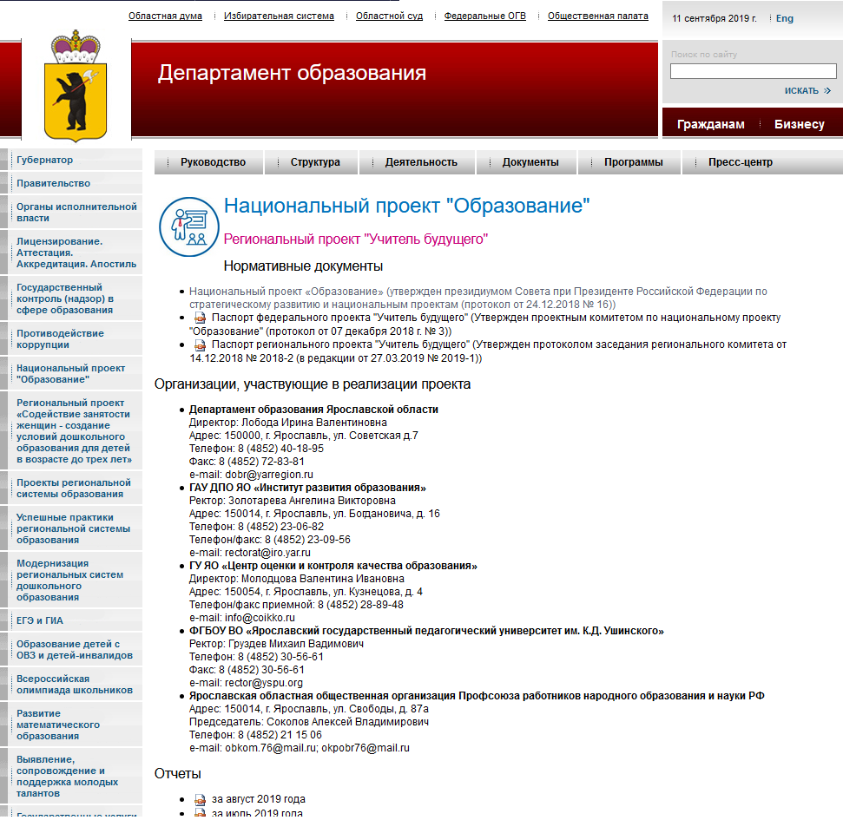
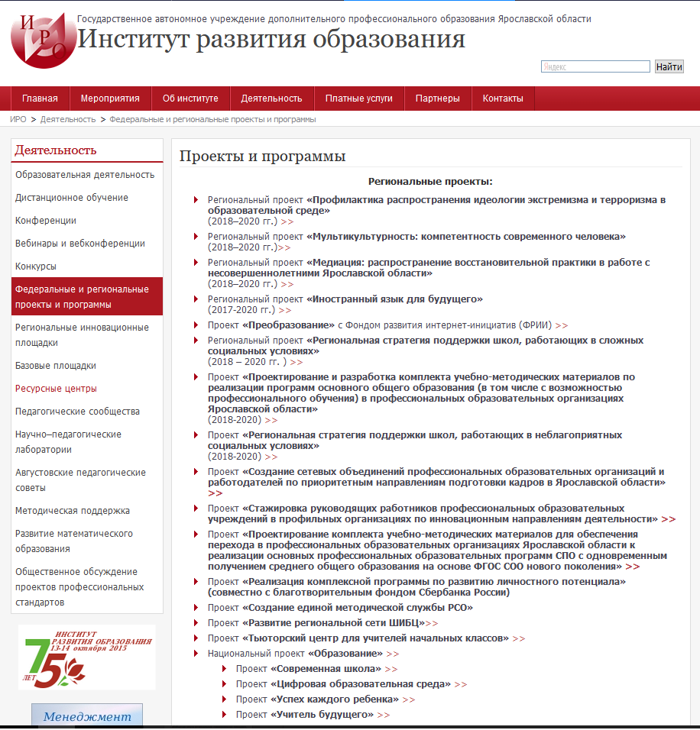
Информация о РП «Учитель будущего»

Slide 8

План реализации в 2020 г.
Внесены изменения в региональные нормативно-правовые акты, регламентирующие аттестацию руководителей образовательных организаций Ярославской области:
Внесение изменений в нормативно-правовые акты, регламентирующие аттестацию руководителей образовательных организаций Ярославской области
01.06.2020

Slide 9
План реализации в 2020 г.
В Ярославской области обеспечено функционирование системы непрерывного и планомерного повышения квалификации педагогических работников, в том числе на основе использования современных цифровых технологий, участия в профессиональных ассоциациях, программах обмена опытом и лучшими практиками, привлечения работодателей разработке и реализации программ дополнительного профессионального образования педагогических работников, в том числе в форме стажировок:
актуализация реестра лучших региональных стажировочных площадок, позволяющих обеспечить стажировку педагогических кадров на базе лучших практик педагогической деятельности образовательных организаций; 31.08.2020
- Участие в федеральном конкурсе грантов на разработку и реализацию программ переподготовки и повышения квалификации педагогических работников; 31.08.2020
Изучение и внедрение лучших практик создания дистанционной поддержки непрерывного и планомерного профессионального роста педагогических работников
                30.09.2020

Slide 10
План реализации в 2020 г.
В Ярославской области обеспечено функционирование системы непрерывного и планомерного повышения квалификации педагогических работников, в том числе на основе использования современных цифровых технологий, участия в профессиональных ассоциациях, программах обмена опытом и лучшими практиками, привлечения работодателей разработке и реализации программ дополнительного профессионального образования педагогических работников, в том числе в форме стажировок:
Обновление пакета модульных и сетевых программ для непрерывного развития педагогических работников; 01.12.2020
- Внедрение федеральной программы дополнительного профессионального образования по направлению «Наставничество в образовательных организациях» с учетом лучших международных и региональных практик; 01.12.2020
Создание региональной базы программ переподготовки и повышения квалификации педагогических работников, в том числе с использованием дистанционных образовательных технологий 01.12.2020

Slide 11
План реализации в 2020 г.
В Ярославской области обеспечено функционирование системы непрерывного и планомерного повышения квалификации педагогических работников, в том числе на основе использования современных цифровых технологий, участия в профессиональных ассоциациях, программах обмена опытом и лучшими практиками, привлечения работодателей разработке и реализации программ дополнительного профессионального образования педагогических работников, в том числе в форме стажировок:
- сопровождение по подготовке к участию в конкурсе грантов образовательных организаций, осуществляющих образовательную деятельность по общеобразовательным программам и имеющим лучшие результаты в преподавании предметных областей «Математика», «Информатика» и «Технология» (вебинары, консультации); 31.12.2020
- апробация и внедрение методических рекомендаций (целевой модели) национальной системы профессионального роста педагогических работников 31.12.2020
- разработка и внедрение механизмов стимулирования участия педагогических работников в работе педагогических ассоциаций и сообществ 31.12.2020

Slide 12
План реализации в 2020 г.
Целевая модель поддержки и сопровождения педагогических работников в возрасте до 35 лет внедрена в 4 МОО:
Проведение не менее чем в 4 МР РСО апробации внедрения и функционирования целевой модели по внедрению форм поддержки и сопровождения педагогических работников в возрасте до 35 лет; 31.12.2020
Разработка программ дополнительного профессионального образования по направлению «Наставник молодого педагога» с учетом лучших региональных практик; 31.12.2020
Внедрение не менее чем в 4 муниципальных образованиях РСО целевой модели поддержки и сопровождения педагогических работников в возрасте до 35 лет с охватом не менее 10 процентов педагогических работников в возрасте до 35 лет; 31.12.2020
Обобщение лучших практик применения различных форм поддержки и сопровождения педагогических работников в возрасте до 35 лет (в том числе международной); 31.12.2020
Создание новых практик поддержки и сопровождения педагогических работников в возрасте до 35 лет в форме «Школа педагогического лидера», «Школа молодого педагога» и т.д. 31.12.2020

Slide 13


Спасибо за внимание!

